Slide 1
ΜΙΓΜΑΤΑ – ΔΙΑΛΥΜΑΤΑ – ΠΕΡΙΕΚΤΙΚΟΤΗΤΑ

Slide 2

Διαλύματα
παράδειγμα
νερό
αλάτι
Διαλυμένη ουσία:
αλάτι
Διαλύτης:
νερό
Διάλυμα:
αλατόνερο
αλατόνερο

Slide 3
Διαλύματα
παράδειγμα
ζάχαρη
νερό
Διαλυμένη ουσία:
ζάχαρη
Διαλύτης:
νερό
Διάλυμα:
ζαχαρόνερο
ζαχαρόνερο

Slide 4
Διαλύματα
Κάθε διάλυμα είναι ένα ομογενές μίγμα και αποτελείται από δύο ή παραπάνω συστατικά.
    Ένα από τα συστατικά του διαλύματος είναι ο διαλύτης .
    Τα υπόλοιπα συστατικά του διαλύματος είναι διαλυμένες ουσίες
ζαχαρόνερο

Slide 5

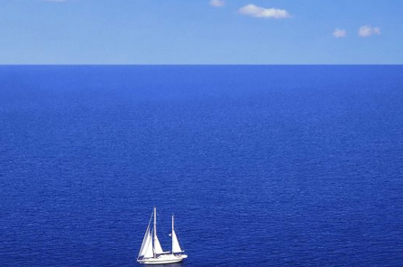
Διαλύματα
Παράδειγμα το κρασί είναι διάλυμα, όπου ο διαλύτης είναι το νερό… και τα υπόλοιπα συστατικά του (όπως η αλκοόλη κ.α.) είναι διαλυμένες ουσίες.
Παράδειγμα η θάλασσα είναι διάλυμα, όπου ο διαλύτης είναι το νερό… και τα υπόλοιπα συστατικά της είναι διαλυμένες ουσίες.

Slide 6
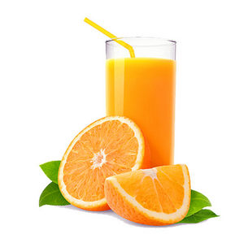
Διαλύματα
    Υδατικά διαλύματα είναι αυτά, που έχουν ως διαλύτη το νερό.
    Παράδειγμα : υδατικά διαλύματα είναι το νερό της θάλασσας, η πορτοκαλάδα κ.α.

Slide 7
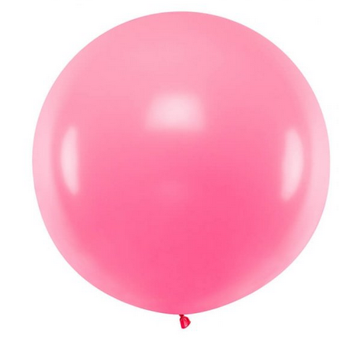
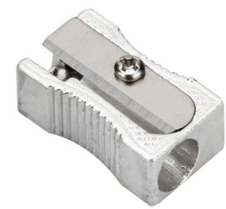
ΟΓΚΟΣ
Ο όγκος είναι ένας αριθμός που δείχνει πόσο χώρο «πιάνει» ένα σώμα…
…το μπαλόνι έχει περισσότερο όγκο από την ξύστρα
μπαλόνι
ξύστρα

Slide 8
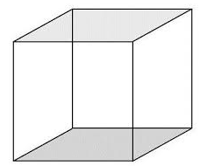

ΟΓΚΟΣ
Το φυσικό μέγεθος όγκος έχει μονάδες μέτρησης
1 L = λίτρο
1ml = 1 cm³ = κυβικό εκατοστό= εμ ελ
1dm
1dm
1dm
1dm
1cm
1cm
1dm
1cm
1dm
1 εμ έλ (=1ml) είναι ο χώρος που «πιάνει» ένας κύβος που όλες οι ακμές του είναι 1 εκατοστό (= 1cm)
1 L (=1λίτρο) είναι ο χώρος που «πιάνει» ένας κύβος που όλες οι ακμές του είναι 1 δεκατόμετρο(= 1dm =10cm)

Slide 9

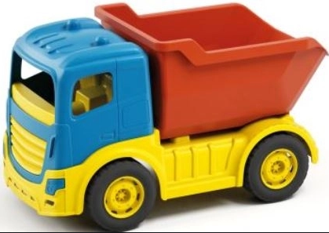
ΜΑΖΑ
Η μάζα ενός υλικού σώματος είναι ένας αριθμός που δείχνει από πόση ύλη αποτελείται το σώμα.
Παράδειγμα η μάζα της γης θα είναι πολύ μεγαλύτερη από τη μάζα ενός φορτηγού.

Slide 10
ΜΑΖΑ
Μονάδες μέτρησης της μάζας:
kg , kgr = κιλά
g gr = γραμμάρια

Slide 11
Περιεκτικότητα
    Περιεκτικότητα ενός διαλύματος είναι ένας αριθμός που δείχνει την ποσότητα μια διαλυμένης ουσίας..σε ορισμένη όμως ποσότητα διαλύματος

Slide 12
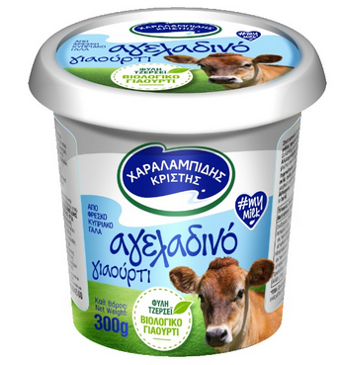
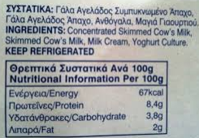
Περιεκτικότητα
Συστατικά γιαουρτιού

Slide 13
Περιεκτικότητα
Συστατικά γιαουρτιού
Περιεκτικότητες συστατικών γιαουρτιού ανά 100 gr γιαουρτιού

Slide 14
Περιεκτικότητα διαλύματος % w/w
Παράδειγμα
Η περιεκτικότητα της πορτοκαλάδας σε ζάχαρη είναι:
20gr (γραμμάρια) ζάχαρη
ανά 100gr πορτοκαλάδας
Η περιεκτικότητα του διαλύματος πορτοκαλάδας είναι 20gr διαλυμένης ουσίας (ζάχαρης) σε 100gr διαλύματος (πορτοκαλάδα).

Slide 15
Περιεκτικότητα διαλύματος % w/w
Η περιεκτικότητα σε ζάχαρη του διαλύματος πορτοκαλάδας είναι 20gr διαλυμένης ουσίας (ζάχαρης) σε 100gr διαλύματος (πορτοκαλάδα)
Γράφεται ως:
20% w/w

Slide 16
Περιεκτικότητα διαλύματος % w/w
20% w/w
Γενικά αυτή η έκφραση αναφέρεται ως περιεκτικότητα διαλύματος στα 100 βάρος προς βάρος.

Slide 17
Περιεκτικότητα διαλύματος % w/w
15 % w/w
Ποσότητα διαλυμένης ουσίας σε γραμμάρια (gr) (π.χ. ζάχαρη)
Σε 100gr διαλύματος (π.χ ζαχαρόνερο)
ζαχαρόνερο

Slide 18
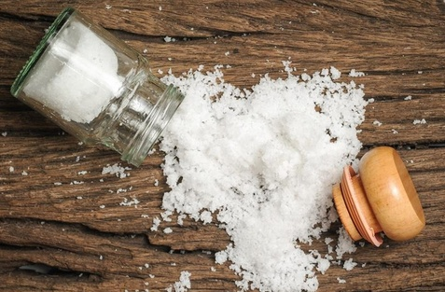
Περιεκτικότητα διαλύματος
Το αλάτι στη χημεία ονομάζεται χλωριούχο νάτριο

Slide 19
Περιεκτικότητα διαλύματος % w/w
Ερώτηση 1
Τι σημαίνει ότι η περιεκτικότητα αλατόνερου σε αλάτι είναι 5% w/w ;
Απάντηση
Σημαίνει ότι περιέχονται 5gr αλάτι σε 100gr διαλύματος αλατιού.
Αλατόνερο = διάλυμα αλατιού

Slide 20
Περιεκτικότητα διαλύματος % w/w
Ερώτηση 2
Τι σημαίνει ότι η περιεκτικότητα υδατικού διαλύματος ζάχαρης είναι 8% w/w ;
Απάντηση
Σημαίνει ότι περιέχονται 8gr ζάχαρη, σε 100gr διαλύματος ζάχαρης (ζαχαρόνερο).
ζαχαρόνερο= διάλυμα ζάχαρης

Slide 21
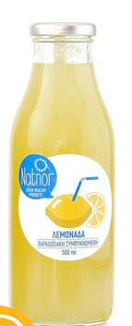
Περιεκτικότητα διαλύματος % w/w ;
Ερώτηση 3
Τι σημαίνει ότι η περιεκτικότητα λεμονάδας σε ζάχαρη είναι 12% w/w ;
Απάντηση
Σημαίνει ότι περιέχονται 12gr ζάχαρη, σε 100gr λεμονάδας.
Λεμονάδα

Slide 22
Περιεκτικότητα διαλύματος % w/v
Παράδειγμα
Η περιεκτικότητα της πορτοκαλάδας σε ζάχαρη είναι:
20gr (γραμμάρια) ζάχαρη
ανά 100 ml πορτοκαλάδας
Η περιεκτικότητα του διαλύματος πορτοκαλάδας είναι 20gr διαλυμένης ουσίας (ζάχαρης) σε 100gr διαλύματος (πορτοκαλάδα).

Slide 23
Περιεκτικότητα διαλύματος % w/v
Η περιεκτικότητα σε ζάχαρη του διαλύματος πορτοκαλάδας είναι 20gr διαλυμένης ουσίας (ζάχαρης) σε 100ml διαλύματος (πορτοκαλάδα)
Γράφεται ως:
20% w/v

Slide 24
Περιεκτικότητα διαλύματος % w/v
20% w/v
Γενικά αυτή η έκφραση αναφέρεται ως περιεκτικότητα διαλύματος στα 100 βάρος προς όγκο.

Slide 25
Περιεκτικότητα διαλύματος % w/v
15 % w/v
Ποσότητα διαλυμένης ουσίας σε γραμμάρια (gr) (π.χ. ζάχαρη)
Σε 100ml διαλύματος (π.χ ζαχαρόνερο)
ζαχαρόνερο

Slide 26
Περιεκτικότητα διαλύματος % w/v
Ερώτηση 1
Τι σημαίνει ότι η περιεκτικότητα αλατόνερου σε αλάτι είναι 5% w/v ;
Απάντηση
Σημαίνει ότι περιέχονται 5gr αλάτι σε 100ml διαλύματος αλατιού.
Αλατόνερο = διάλυμα αλατιού

Slide 27
Περιεκτικότητα διαλύματος % w/v
Ερώτηση 2
Τη σημαίνει ότι η περιεκτικότητα υδατικού διαλύματος ζάχαρης είναι 8% w/v ;
Απάντηση
Σημαίνει ότι περιέχονται 8gr ζάχαρη, σε 100ml διαλύματος ζάχαρης (ζαχαρόνερο).
ζαχαρόνερο= διάλυμα ζάχαρης

Slide 28
Περιεκτικότητα διαλύματος % w/v
Ερώτηση 3
Τι σημαίνει ότι η περιεκτικότητα λεμονάδας σε ζάχαρη είναι 12% w/v ;
Απάντηση
Σημαίνει ότι περιέχονται 12gr ζάχαρη, σε 100ml λεμονάδας.
Λεμονάδα

Slide 29
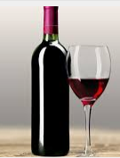
Περιεκτικότητα διαλύματος % v/v
Παράδειγμα
Η περιεκτικότητα του κρασιού σε αλκοόλη είναι:
14 ml αλκοόλη
ανά 100 ml κρασιού
Η περιεκτικότητα του διαλύματος κρασιού είναι 20ml διαλυμένης ουσίας (αλκοόλης ) σε 100ml διαλύματος (κρασιού).

Slide 30
Περιεκτικότητα διαλύματος % v/v
Η περιεκτικότητα του διαλύματος κρασιού είναι 14ml διαλυμένης ουσίας (αλκοόλης ) ανά 100ml διαλύματος (κρασιού).
Γράφεται ως:
14% v/v

Slide 31
Περιεκτικότητα διαλύματος % v/v
14% v/v
Γενικά αυτή η έκφραση αναφέρεται ως περιεκτικότητα διαλύματος στα 100 όγκο προς όγκο.

Slide 32
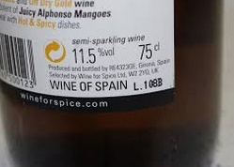
Περιεκτικότητα διαλύματος % v/v
15 % v/v
Σε 100ml διαλύματος (π.χ κρασί)
Ποσότητα διαλυμένης ουσίας σε εμ ελ (ml) (π.χ. αλκοόλη)
Η περιεκτικότητα σε αλκοόλη στα διάφορα ποτά, γράφετε π.χ 11,5% vol , αντί για 11,5%v/v

Slide 33
Περιεκτικότητα διαλύματος % v/v
Η περιεκτικότητα του διαλύματος κρασιού είναι 14ml διαλυμένης ουσίας (αλκοόλης ) ανά 100ml διαλύματος (κρασιού).
Γράφεται ως:
14% v/v
Η περιεκτικότητα σε αλκοόλη ενός ποτού σε % v/v ονομάζεται και αλκοολικός βαθμός (ή βαθμός ) του ποτού

Slide 34
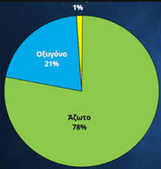
Περιεκτικότητα διαλύματος % v/v
Ερώτηση 1
Τι σημαίνει ότι η περιεκτικότητα σε οξυγόνο του αέρα που αναπνέουμε είναι 21%v/v ;
Απάντηση
Σημαίνει ότι περιέχονται 21ml οξυγόνο σε 100ml αέρα.
Συστατικά του αέριου διαλύματος (αέρα) που αναπνέουμε στην γη.

Slide 35
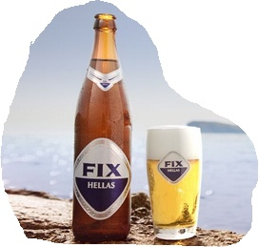
Περιεκτικότητα διαλύματος % v/v
Ερώτηση 2
Τι σημαίνει ότι η περιεκτικότητα σε αλκοόλη μπύρας είναι 5% v/v ;
Απάντηση
Σημαίνει ότι περιέχονται 5ml αλκοόλη , σε 100ml μπύρας.

Slide 36
45% w/w
Περιεκτικότητα διαλύματος στα 100 βάρος προς βάρος
45% v/v
Περιεκτικότητα διαλύματος στα 100 όγκο προς όγκο
45% w/v
Περιεκτικότητα διαλύματος στα 100 βάρος προς όγκο

Slide 37
45% w/w
Περιεκτικότητα: 45gr διαλυμένης ουσίας σε 100gr διαλύματος
45% v/v
Περιεκτικότητα : 45ml διαλυμένης ουσίας σε 100ml διαλύματος
45% w/v
Περιεκτικότητα : 45gr διαλυμένης ουσίας σε 100ml διαλύματος

Slide 38
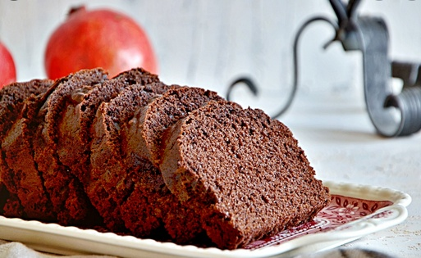
Μέθοδος των τριών
Άσκηση 1
Για να φτιάξω 2kg κέικ, χρειάζομαι 4 αυγά. Πόσα κιλά κέικ θα φτιάξω με 15 αυγά;
Λύση
2kg κέικ με 4 αυγά
Χ κέικ με 15 αυγά
x
=
2. 15
4
x
30
=
4
x
=
7,5 kg κέικ

Slide 39
Άσκηση 1
Διάλυμα ζαχαρόνερου έχει περιεκτικότητα 2% w/v σε ζάχαρη. Πόση ζάχαρη περιέχεται σε 530 ml ζαχαρόνερο;
Λύση
2gr ζάχαρη σε 100ml ζαχαρόνερο
x gr ζάχαρη σε 530ml ζαχαρόνερο
x
2. 530
=
100
1060
X = 10,6 gr ζάχαρη περιέχονται σε 530ml ζαχαρόνερο
x =
100

Slide 40
Άσκηση 2
Η μπύρα έχει περιεκτικότητα 2% v/v αλκοόλη. Πόση αλκοόλη περιέχεται σε 120 ml μπύρας;
Λύση
2ml αλκοόλη σε 100ml μπύρα
x ml αλκοόλη σε 120 ml μπύρας
x
=
2. 120
100
X = 2,4 ml αλκοόλη περιέχονται σε 120ml μπύρα
240
x =
100

Slide 41
Άσκηση 3
Σε 500ml αλατόνερο, περιέχονται 25gr αλάτι. Πόση είναι η περιεκτικότητα βάρος προς όγκο % w/v σε αλάτι;
Λύση
25gr αλάτι σε 500ml αλατόνερο
x gr αλάτι σε 100 ml αλατόνερο
x
=
25. 100
500
2500
x =
x
=
5 gr
Άρα η περιεκτικότητα σε αλάτι είναι 5 %w / v
500

Slide 42
Άσκηση 4
Σε 250ml πορτοκαλάδας, περιέχονται 32ml ζάχαρη. Πόση είναι η περιεκτικότητα όγκο προς όγκο (= %v/v)σε ζάχαρη;
Λύση
32 ml ζάχαρη σε 250 ml πορτοκαλάδα
x ml ζάχαρη σε 100 ml πορτοκαλάδα
x
32. 100
=
250
3200
x =
12,8 % v /v
x
250
=
12,8 ml

Slide 43
Άσκηση 5
Φτιάξαμε διάλυμα αλατόνερο αναμειγνύοντας (= ανακατεύοντας) 4ml αλάτι , μαζί με 26ml νερό (διαλύτης). Πόση είναι η περιεκτικότητα όγκο προς όγκο (= %v/v)σε αλάτι του διαλύματος;
Λύση
Ο όγκος όλου του διαλύματος αλατόνερου θα είναι: 4ml αλάτι και 26 ml νερό , που κάνει 30 ml αλατόνερου. Άρα η γνωστή αναλογία είναι 4 ml αλάτι σε 30 ml αλατόνερο.
4ml αλάτι σε 30 ml αλατόνερο
x ml αλάτι σε 100 ml αλατόνερο
x
=
4. 100
30
400
x =
x
13,3 % v /v
=
13,3ml
30

Slide 44
Άσκηση 6
Φτιάξαμε διάλυμα αλατόνερο με περιεκτικότητα όγκο προς όγκο 4%v/v. Σε 200ml αλατόνερο ποσά ml θα είναι το αλάτι και πόσα το νερό;
Λύση
Πρώτα θα βρω τον όγκο της διαλυμένης ουσίας αλατιού, χρησιμοποιώντας την γνωστή περιεκτικότητα:
4ml αλάτι σε 100ml αλατόνερο
x ml αλάτι σε 200 ml αλατόνερο
x
4. 200
=
100
800
x
x =
=
8ml αλάτι στα 200ml αλατόνερου
100

Slide 45
Άσκηση 6
Συνέχεια …
Φτιάξαμε διάλυμα αλατόνερο με περιεκτικότητα όγκο προς όγκο 4%v/v. Σε 200ml αλατόνερο ποσά ml θα είναι το αλάτι και πόσα το νερό;
Λύση
Συνέχεια …
Αφού βρήκα τον όγκο του αλατιού 8ml, που περιέχεται σε 200ml αλατόνερου, ο όγκος του νερού (διαλύτη) θα είναι : 200 ml - 8 ml = 192 ml
Άρα σε 200 ml αλατόνερο θα περιέχονται 8 ml αλάτι και 192 ml νερό

Slide 46
Αραιό Διάλυμα
Αραιό διάλυμα είναι αυτό που έχει μικρή ποσότητα διαλυμένης ουσίας, σε ορισμένη ποσότητα διαλύματος.
Πυκνό Διάλυμα
Πυκνό διάλυμα είναι αυτό που έχει μεγάλη ποσότητα διαλυμένης ουσίας, σε ορισμένη ποσότητα διαλύματος.

Slide 47
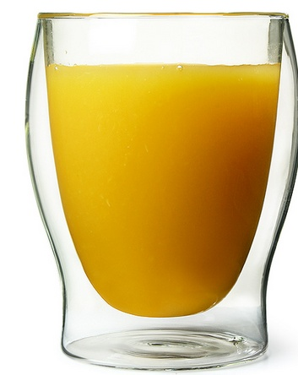
5%v/v
20%v/v
Πορτοκαλάδα Α
Πορτοκαλάδα Β
Η πορτοκαλάδα Α έχει περιεκτικότητα σε ζάχαρη 5% v/v.
Η πορτοκαλάδα B έχει περιεκτικότητα σε ζάχαρη 20% v/v.
Συμπέρασμα: Η πορτοκαλάδα Α είναι πιο αραιή από την πορτοκαλάδα Β, γιατί η πορτοκαλάδα Α, έχει μικρότερη περιεκτικότητα σε ζάχαρη.

Slide 48
Αραιό Διάλυμα
5%v/v
Αραιό διάλυμα είναι αυτό που έχει μικρή περιεκτικότητα.
Πυκνό Διάλυμα
20%v/v
Πυκνό διάλυμα είναι αυτό που έχει μεγάλη περιεκτικότητα

Slide 49
Αραίωση διαλύματος
10%w/v
Σε αυτή τη πορτοκαλάδα προσθέτω νερό (=διαλύτης) και την αραιώνω.
Μετά την αραίωση η περιεκτικότητα της πορτοκαλάδας σε ζάχαρη μειώθηκε από 10%w/v σε 5%w/v
5%w/v
Προσοχή! Κατά την αραίωση με προσθήκη διαλύτη (νερό) η ποσότητα της ζάχαρης (διαλυμένη ουσία) παρέμεινε η ίδια. Όμως η μάζα του διαλύματος αυξήθηκε.

Slide 50
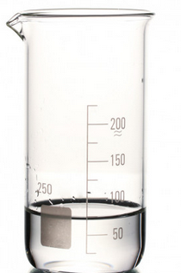
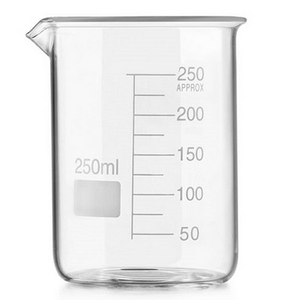
Συμπύκνωση διαλύματος
Βάζω το αλατόνερο σε φωτιά, με το βρασμό αφαιρείτε από το αλατόνερο μια ποσότητα νερού (διαλύτης)
5%w/v
αλατόνερο
Μετά το βρασμό, μειώνεται η ποσότητα διαλύτη και διαλύματος
10%w/v
αλατόνερο
Προσοχή ! Κατά το βρασμό η ποσότητα αλατιού (διαλυμένη ουσία) παρέμεινε η ίδια.

Slide 51
Συμπύκνωση διαλύματος
Η συμπύκνωση ενός διαλύματος γίνεται συνήθως με απομάκρυνση καθαρού διαλύτη από το διάλυμα.
Αυτό μπορεί να συμβεί αν θερμάνουμε το διάλυμα, οπότε ένα μέρος του διαλύτη εξατμίζεται και απομακρύνεται από το διάλυμα.

Slide 52
Άσκηση 8
Έστω ένα μπουκάλι πορτοκαλάδα, έχει περιεκτικότητα σε ζάχαρη 10%w/v
Α) Πόση ζάχαρη περιέχεται σε 150ml πορτοκαλάδα;
Β) Αν προσθέσω και άλλο νερό στη πορτοκαλάδα, και αποκτήσει όγκο 250ml. Πόση θα είναι τώρα η περιεκτικότητα της σε ζάχαρη;
Λύση
Α)
10gr ζάχαρη σε 100 ml πορτοκαλάδα
x gr ζάχαρη σε 150 ml πορτοκαλάδα
x
=
10. 150
100
1500
x
x
=
=
15gr ζάχαρη περιέχονται σε 150ml πορτοκαλάδα
100

Slide 53
Άσκηση 8
συνέχεια
Έστω ένα μπουκάλι πορτοκαλάδα, έχει περιεκτικότητα σε ζάχαρη 10%w/v
Α) Πόση ζάχαρη περιέχεται σε 150ml πορτοκαλάδα;
Β) Αν προσθέσω και άλλο νερό στη πορτοκαλάδα, και αποκτήσει όγκο 250ml. Πόση θα είναι τώρα η περιεκτικότητα της σε ζάχαρη;
Λύση
συνέχεια
Β) Η ποσότητα της ζάχαρης θα είναι πάντα 15gr και μετά την προσθήκη νερού στην πορτοκαλάδα. Έτσι τα 250ml πορτοκαλάδας θα περιέχουν 15gr ζάχαρη.
Άρα η καινούρια περιεκτικότητα θα είναι:
15gr ζάχαρη σε 250 ml πορτοκαλάδα
x gr ζάχαρη σε 100 ml πορτοκαλάδα
x
15. 100
=
250
1500
x
x
=
=
6% w/v
250

Slide 54
Άσκηση 9
Ζαχαρόνερο με όγκο 200ml έχει περιεκτικότητα 8% v/v.
Αν εξατμιστεί μια ποσότητα νερού, το τελικό διάλυμα είναι 150ml.
Ποια η περιεκτικότητα %v/v του ζαχαρόνερου μετά την αφαίρεση του νερού;
Λύση
Για να βρω την καινούρια περιεκτικότητα του ζαχαρόνερο, θα πρέπει να ξέρω την ποσότητα της ζάχαρης. Όμως η ποσότητα της ζάχαρης, είναι η ίδια πριν και μετά την εξάτμιση.
Άρα θα βρω την ποσότητα ζάχαρης που έχω στο διάλυμα πριν την εξάτμιση:
8ml ζάχαρη σε 100 ml ζαχαρόνερο
x gr ζάχαρη σε 200 ml ζαχαρόνερο
x
=
8. 200
100
1600
x
x
=
=
16ml ζάχαρη
100

Slide 55
Άσκηση 9
Συνέχεια …
Ζαχαρόνερο με μάζα 200ml έχει περιεκτικότητα 8% v/v.
Αν εξατμιστεί μια ποσότητα νερού, το τελικό διάλυμα είναι 150ml.
Ποια η περιεκτικότητα %v/v του ζαχαρόνερου μετά την αφαίρεση του νερού;
Λύση
Συνέχεια…
Άρα η ποσότητα της διαλυμένης ουσίας (ζάχαρη) είναι 16ml , και είναι η ίδια πριν και μετά την εξάτμιση. Άρα η περιεκτικότητα στο ζαχαρόνερο μετά την εξάτμιση θα είναι:
16ml ζάχαρη σε 150 ml ζαχαρόνερο
x gr ζάχαρη σε 100 ml ζαχαρόνερο
=
16. 100
x
150
x =
10,67 %v/v είναι η περιεκτικότητα του διαλύματος μετά την εξάτμιση του νερού.
x
=
1600
150

